Slide 1
Nivelación de Matemáticas para Ingeniería

Slide 2
PRODUCTOS NOTABLES. DIVISIÓN ALGEBRAICA
DIVISIÓN ALGEBRAICA I

Slide 3
LOGRO DE LA SESIÓN
Al finalizar la sesión de aprendizaje el estudiante resuelve divisiones algebraicas utilizando el método de Horner.

Slide 4
Esquema de la unidad
PRODUCTOS NOTABLES, DIVISIÓN ALGEBRAICA
DIVISIÓN ALGEBRAICA:
-Elementos
-Casos
-Métodos de división
-Teorema del resto
PRODUCTOS NOTABLES:
-Definición
-Tabla de identidades
-Casos especiales

Slide 5
Retroalimentación: Temas clase pasada
Saberes previos:
1. Términos de una división: $\left\{\begin{aligned}disión excacta \\ división inecxacta\end{aligned}\right.$

Slide 6
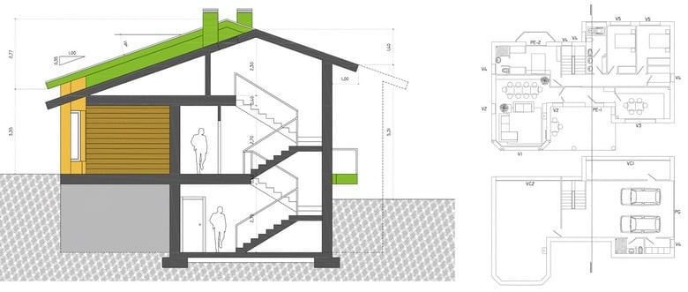
Importancia del tema.
Se pueden representar gráficamente, y se usan en muchos problemas de economía y de ingeniería. En economía aparecen por ejemplo para modelizar los mercados, mostrando como los precios varían con el tiempo; o como subir o bajar el precio de un producto repercute en sus ventas; o también en el cálculo de impuestos

Slide 7
DIVISIÓN ALGEBRAICA
Monomio entre monomio.- Para dividir dos monomios solo dividimos parte constante entre parte constante y parte variable entre parte variable.
Ejemplo 1: Efectuar: 15x⁴y⁵ ÷ 2x²y
Recuerda:
_{x}m
_{= x}m−n
_{x}n
4 5 4 5
⇒ 15 x y ₌ 15 x y
2 x² y 2 x² y
2 4
= 7,5 x y

Slide 8
Polinomio entre monomio.-Para dividir un polinomio entre un monomio se divide cada término del polinomio entre el monomio.
15x³ y⁴ z² − 25x⁷ y³ +18x⁵ z³
5x⁴ y³ z²
Ejemplo 2: Efectuar
15x³ y⁴ z²
Recuerda que se divide cada término del polinomio entre el monomio.
•
= 3x⁻¹ y
5x⁴ y³ z²
−25x⁷ y³
•
= −5x³ z⁻²
5x⁴ y³ z²
18x⁵ z³ 18
•
= xy⁻³ z
5x⁴ y³ z² 5
Luego
,
15x³ y⁴ z² − 25x⁷ y³ +18x⁵ z³
18
= 3x⁻¹ y − 5x³ z⁻² +
xy⁻³ z
5x⁴ y³ z²
5

Slide 9
Polinomio entre Polinomio.-
Para poder
dividir un de una
polinomio entre polinomio. Generalmente
variable (División Euclidiana) se utilizan
métodos
prácticos como Horner, Ruffini con la finalidad que
verifique la siguiente identidad.
D(x) ≡ d (x)q(x) + r(x)
Donde: D(x):Dividendo d(x):Divisor q(x):Cociente r(x):Resíduo o Resto
Nota:
r(x)=0 → “División Exacta”
r(x)≠0 → “División Inexacta”

Slide 10
MÉTODO DDEEHORNER
COEFICIENTES DIVIDENDO
COEFICIENTES
DIVISOR
DATOS
COEFICIENTES COCIENTES
OBJETIVO
COEFICIENTES
RESTO

Slide 11
PROCEDIMIENTO
plo ll el cociente y el resto de ir
D(x) = 9x ⁴ + 2x ² + 6x - 8 d(x) = 3x ² + x − 2
= 9x ⁴ + 0x³ + 2x ² + 6x - 8
1° Colocamos los coeficientes del dividendo y el divisor (completos y ordenados)
2 lugares porque el
grado del divisor es 2
3
9
0
2
6
-8
Nota: La cantidad de lugares que tiene el residuo es igual al grado del divisor contar de derecha a izquierda.
-1
÷
-3
6
2
÷
1
-2
Por lo tanto: q(x) = 3x² – x + 3
÷
-3
6
r(x) = x - 2
3
_{x}2
-1
x
3
T.I
1
x
-2
T.I

Slide 12
1) Indicar la suma de coeficientes de:
_{4𝑥}𝑎−𝑏_{𝑦}2𝑎−3 _{+ 7𝑥}𝑏−𝑎_{𝑦}2𝑏−7
15𝑥^{𝑎}𝑦^{𝑏}
Dividimos término a término:
_{4𝑥}𝑎−𝑏_{𝑦}2𝑎−3 _{+ 7𝑥}𝑏−𝑎_{𝑦}2𝑏−7
_{4𝑥}𝑎−𝑏_{𝑦}2𝑎−3 _{7𝑥}𝑏−𝑎_{𝑦}2𝑏−7
= +
15𝑥^{𝑎}𝑦^{𝑏} 15𝑥^{𝑎}𝑦^{𝑏} 15𝑥^{𝑎}𝑦^{𝑏}
4 7
_{𝑥}𝑎−𝑏−𝑎_{𝑦}2𝑎−3−𝑏 _{+ 𝑥}𝑏−𝑎−𝑎_{𝑦}2𝑏−7−𝑏
15 15
4 7
_{𝑥}−𝑏_{𝑦}2𝑎−𝑏−3 _{+ 𝑥}𝑏−2𝑎_{𝑦}𝑏−7
15 15
Los coeficientes son:
4 7 12 4
15 15 15 15 15 5
4 7
; → + = =
La suma de coeficientes es:
𝟒
𝟓

Slide 13
2) Una fábrica produce 𝑃 𝑥 = 15𝑥⁵ + 9𝑥⁴ − 4𝑥³ − 𝑥² − 𝑥 + 102
colchas para una empresa constituida por trabajadores.
H (x) = 3x³ − 2x + 1
Acuerdan que el sobrante de las colchas se donen a un albergue. ¿Cuántas
colchas se podrán donar para el albergue?
(15x^5 + 9x^4 - 4x^3 - x^2 - x + 102) / (3x^3 - 2x + 1) = 5x^2 + 3x + 2
-15x^5 +10x^3 - 5x^2
Resto 100
9x^4 + 6x^3 - 6x^2 - x + 102
-9x^4 + 6x^2 - 3x
6x^3 - 4x + 102
-6x^3 + 4x - 2
100

Slide 14
3) Al adquirir 2𝑥 + 3 artículos se paga un importe de 10𝑥² + 29𝑥 + 21 pesos,
¿cuál es el precio unitario de los artículos?
(10x^2 + 29x + 21) / (2x + 3) = 5x + 7
-10x^2 - 15x
14x + 21
-14x - 21
0
El precio unitario es de 5x+7

Slide 15
4) Efectúa la siguiente operación:
Se dividen los coeficientes y se restan los exponentes para obtener como resultado:

Slide 16
Determinar el cociente de la siguiente división:
_{x}3
+ 5x² − 7x + 5
_{x}2
+ 2x − 3

Slide 17
¿Qué hemos aprendido hoy?
DIVISIÓN ALGEBRAICA
MONOMIO ENTRE MONOMIO
POLINOMIO ENTRE MONOMIO
MÉTODO DE HORNER
POLINOMIO ENTRE POLINOMIO

